Slide 1
Funktionsweise und Programmierung eines Webservers mit Fokus auf das http-Protokoll
Gianfranco Kessler
Kantonsschule Zug
Schuljahr 2016 / 2017

Slide 2
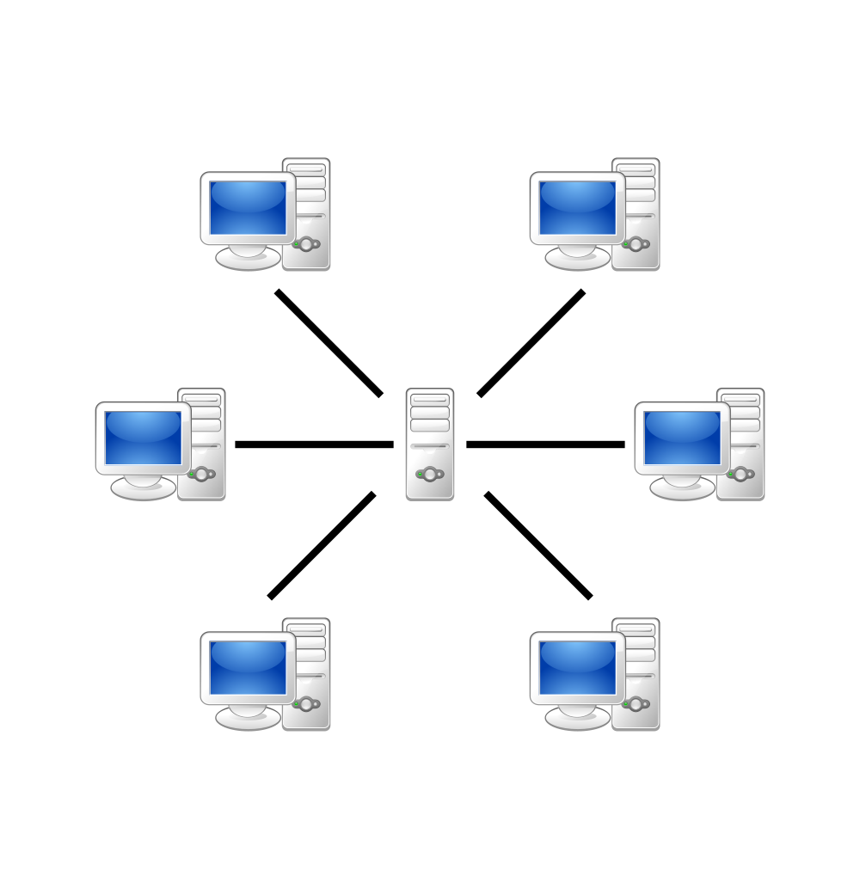
Was sind Server?
https://upload.wikimedia.org/wikipedia/commons/thumb/f/fb/Server-based-network.svg/1000px-Server-based-network.svg.png

Slide 3
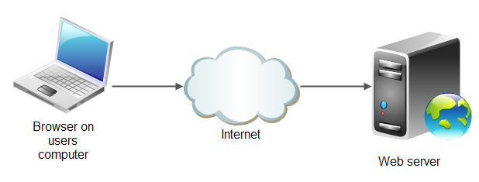
Was sind Webserver?
http://tutorials.jenkov.com/images/html4/the-web-1.png

Slide 4
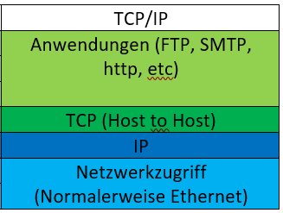
Aufrufen einer Webseite und das TCP-Modell
Tabelle 1: Gianfranco Kessler

Slide 5
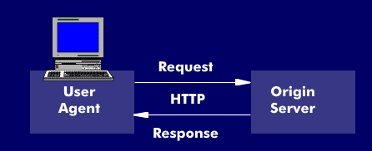
Das HTTP-Protokoll
http://www.itwissen.info/lex-images/request-response-verfahren-von-http.png

Slide 6
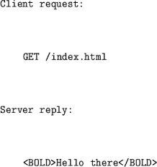
HTTP/0.9
http://mark.boyns.org/thesis/html/img4.png

Slide 7
HTTP/1.0
Neue Methoden: Head (fordert nur Header an) und Post (Schickt Text an den Server).
Mehr Daten werden versendet.
Neuer Aufbau: Methode, Header und Body.
Authentifizierung damit nicht jeder auf die Daten zugreifen kann.

Slide 8
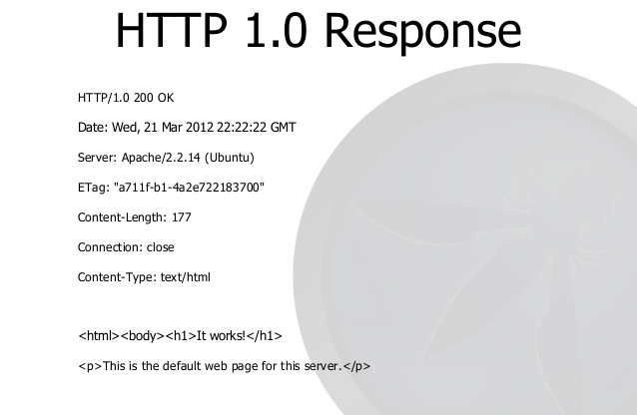
HTTP/1.0
https://image.slidesharecdn.com/appsecapac2012-http-fingerprinting-tng-140727171258-phpapp02/95/http-fingerprinting-the-next-generation-owasp-appsec-apac-2012-11-638.jpg?cb=1406488802

Slide 9
HTTP/1.1
Neue Methoden: Delete (Daten löschen), Options (Informationen über Kommunikationsoptionen), Put (Kann Quellen bearbeiten oder neue Daten erzeugen).
Verbesserte Authentifizierung
Mehrere Anfragen dank persistenter Verbindung

Slide 10
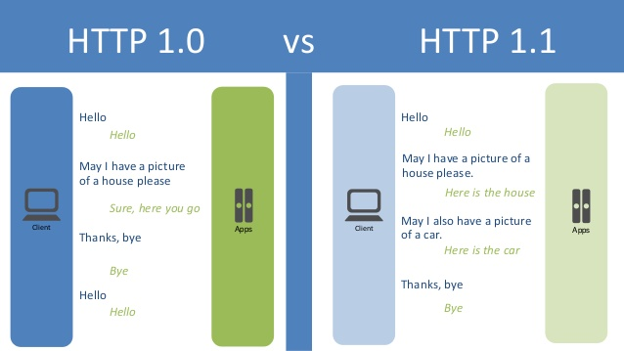
HTTP/1.1
https://image.slidesharecdn.com/http2-changes-everything-150223085850-conversion-gate01/95/http2-changes-everything-5-638.jpg?cb=1427097600

Slide 11
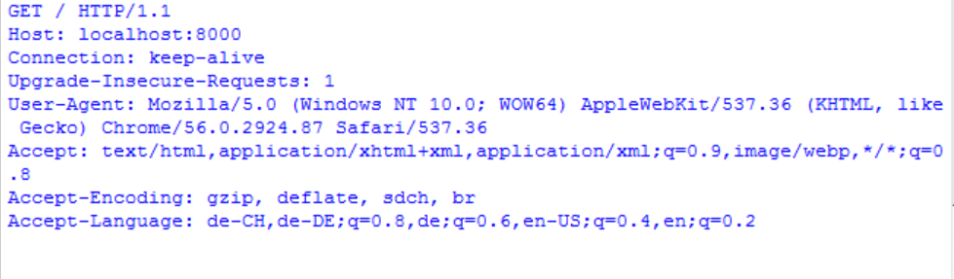
Beispiel Request
Screenshot Webserver-Terminal

Slide 12
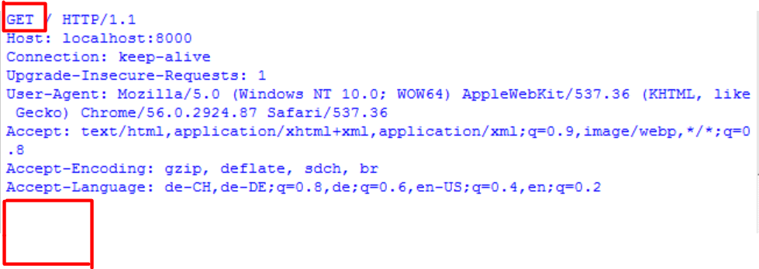
Beispiel Request
Screenshot Webserver-Terminal

Slide 13
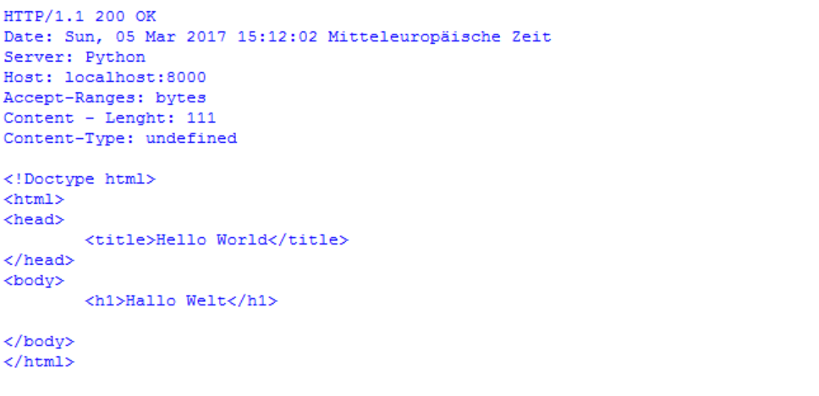
Beispiel Response
Screenshot Webserver-Terminal

Slide 14
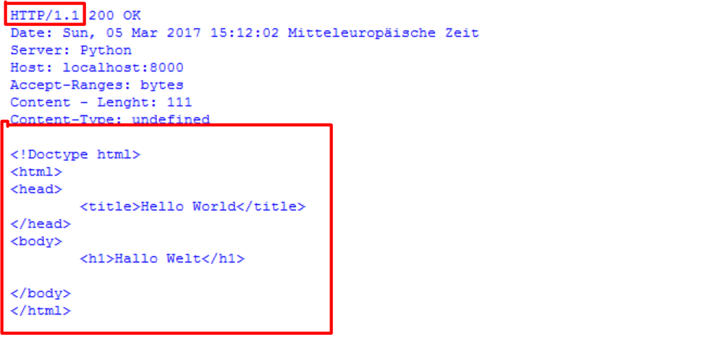
Beispiel Response
Screenshot Webserver-Terminal

Slide 15
Mein Webserver
import http.server
import socketserver
PORT = 8000
Handler = http.server.SimpleHTTPRequestHandler
httpd = socketserver.TCPServer(("", PORT), Handler)
print("serving at port", PORT)
httpd.serve_forever()
https://docs.python.org/3.4/library/http.server.html

Slide 16
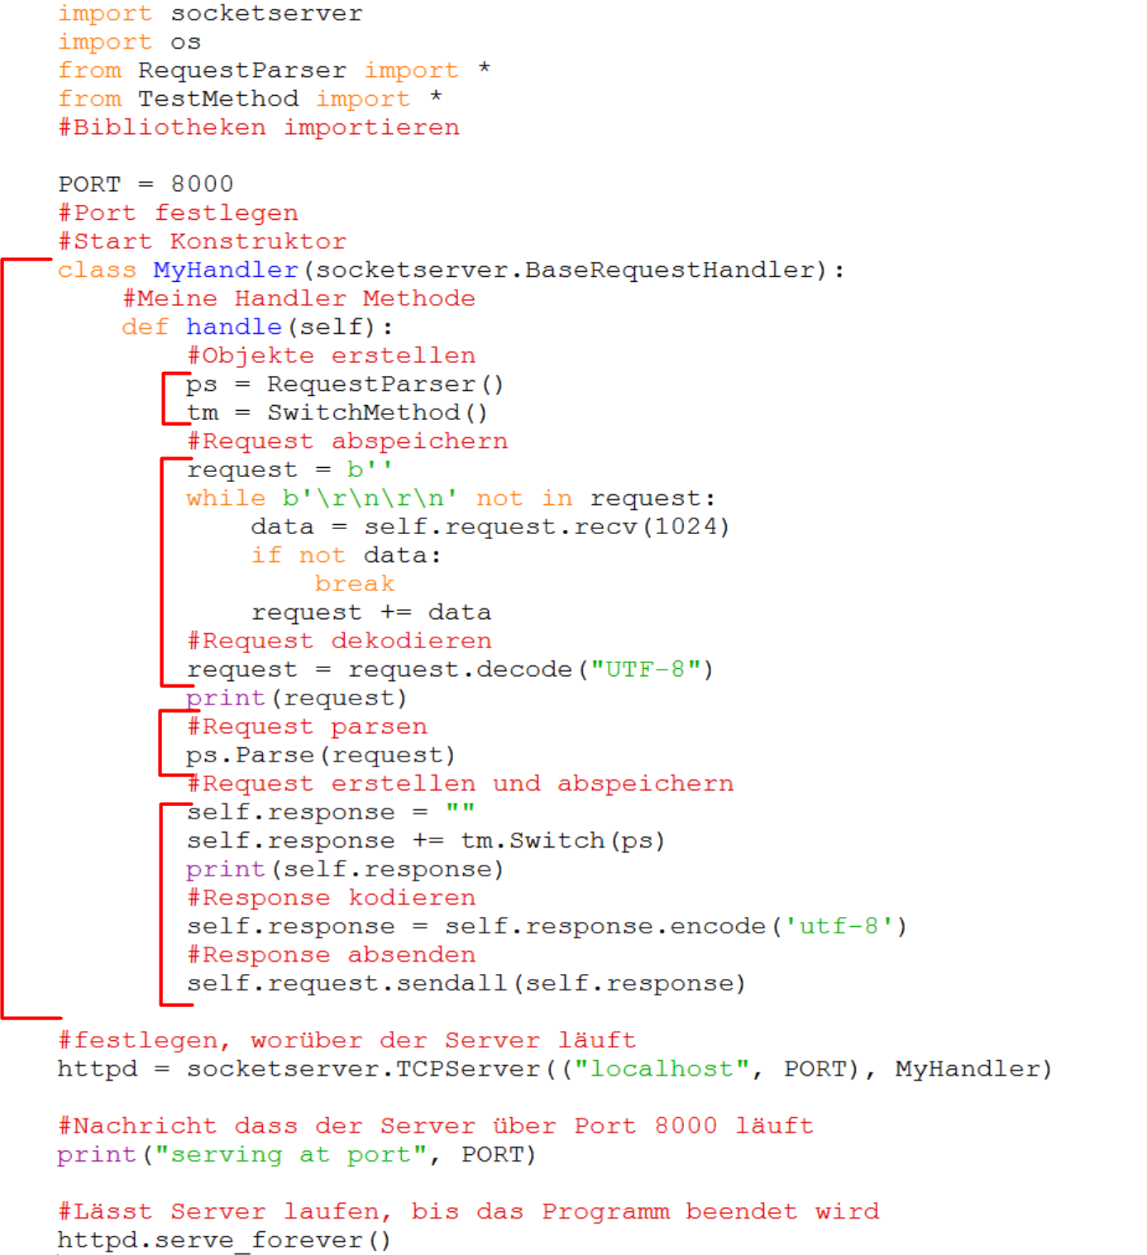

Slide 17
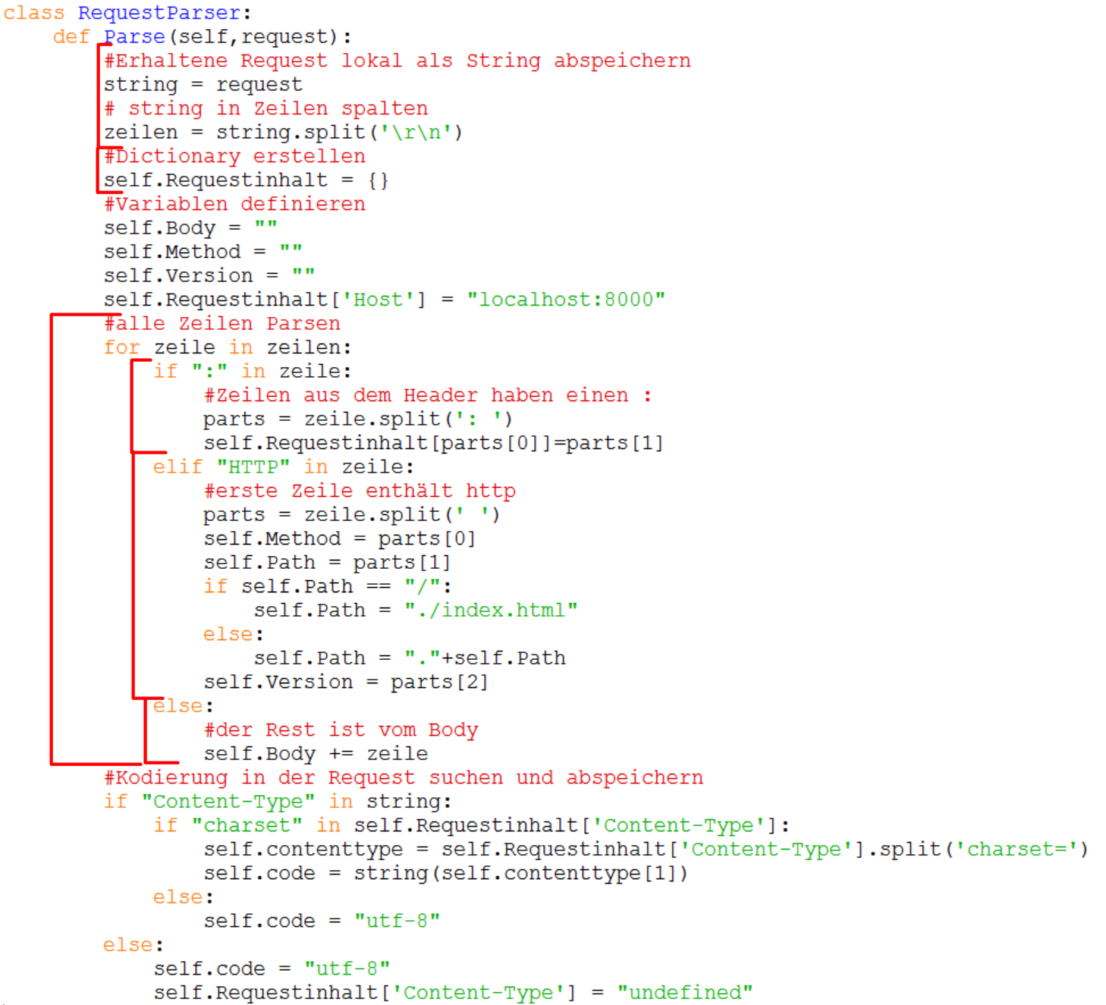

Slide 18
Beispiel Request
Screenshot Webserver-Terminal

Slide 19
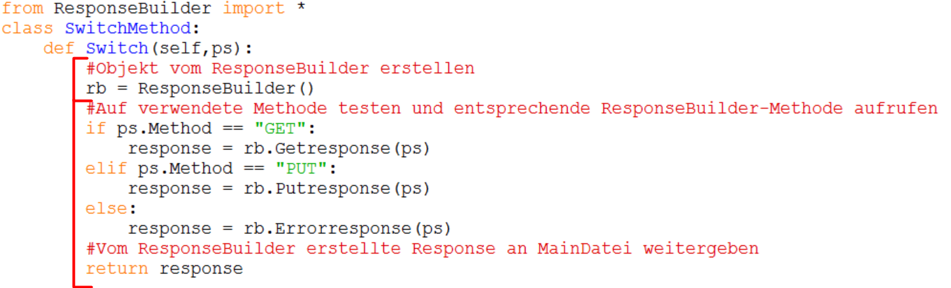

Slide 21
